Slide 1


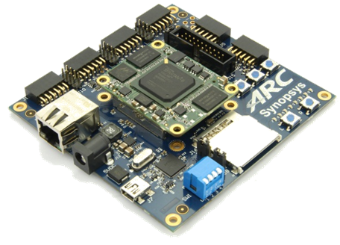
领先创新·
·超越自我
2018 Synopsys ARC杯电子设计竞赛

Slide 2




2018 Synopsys ARC Design Competition
车内滞留儿童智能防护系统
队伍名称： IC三叉戟
指导老师： 史江义
参赛队员： 赵博 郭海 李鹏飞
答辩人：郭海 2018年5月
© 2018 Synopsys, Inc.

Slide 3
2018 Synopsys ARC Design Competition
目录
Contents
Part 1
Part 2
Part 3
Part 4
Part 5
项目概述
难点与创新
设计与实现
测试结果
总结与展望
© 2018 Synopsys, Inc.

Slide 4
2018 Synopsys ARC Design Competition
Part 1
Part 1
项目概述
项目背景
项目简介
© 2018 Synopsys, Inc.

Slide 5
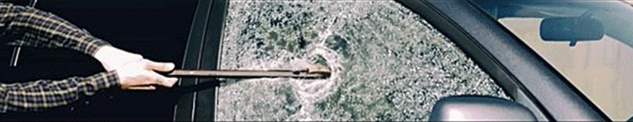
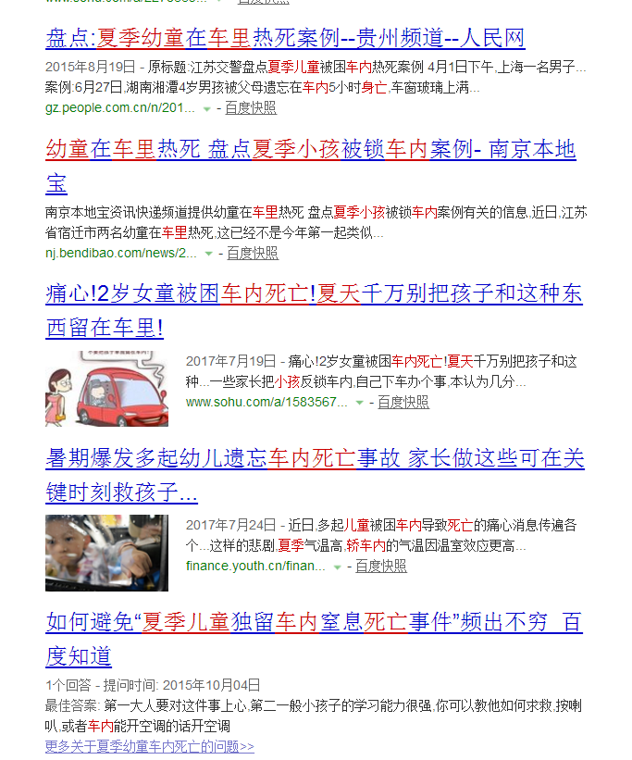
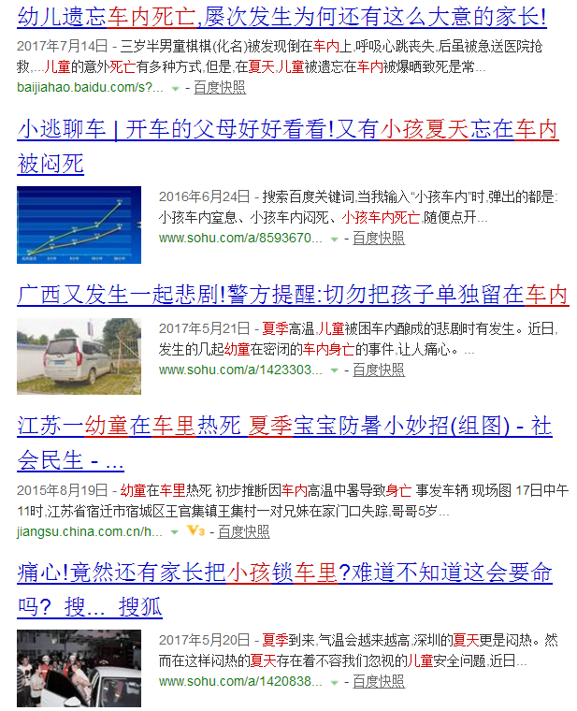
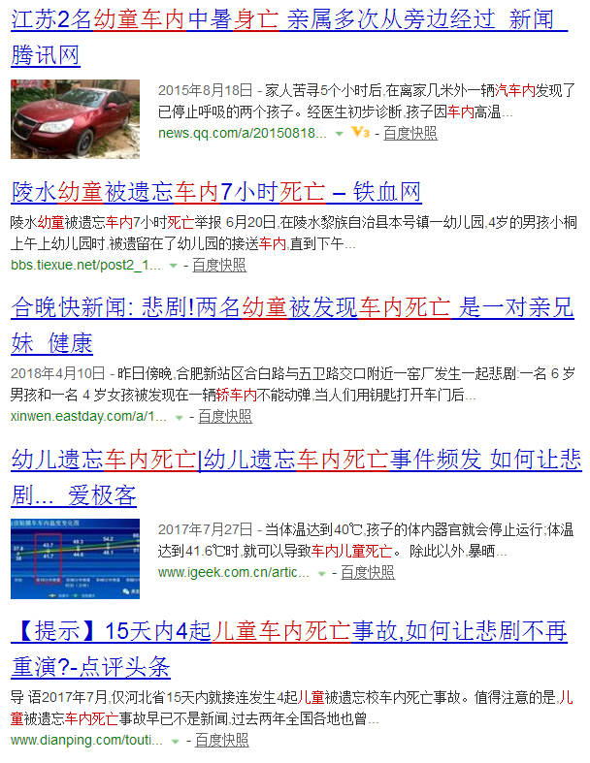
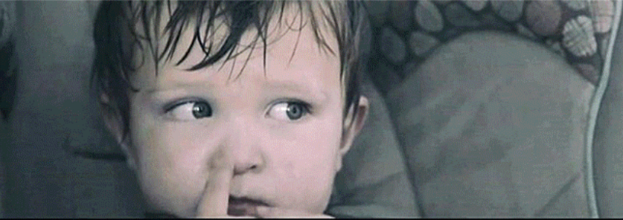
2018 Synopsys ARC Design Competition
1.1 项目背景
每年总会有各种的原因，导致许多幼小的生命丧失在封闭的汽车内。
1998~2017年，美国已有709名儿童死于封闭的车内，平均每年有37名儿童因此死亡。
© 2018 Synopsys, Inc.

Slide 6
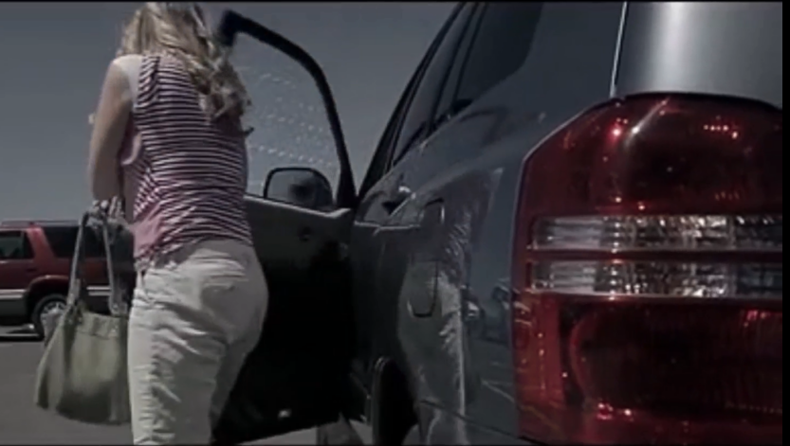



2018 Synopsys ARC Design Competition
1.1 项目背景
有时候家长只是打算离开几分钟，将孩子放在车内。
因为忙碌或者遇见熟人，遗忘了车内的孩子。
封闭的车内，温度会快速升高，孩子在车内满头大汗，虚弱却无法自救。
经过的路人，也不一定能观察到车内的孩子，从而无法施救。
© 2018 Synopsys, Inc.

Slide 7

2018 Synopsys ARC Design Competition
1.2 项目简介
滞留儿童检测系统
远程提醒系统
车内滞留儿童
智能防护系统
守护儿童的安全，让遗憾不再发生。
紧急求助系统
环境监测系统
语音交互控制系统
© 2018 Synopsys, Inc.

Slide 8
Synopsys ARC Design Competition
Part 2
Part 2
难点与创新
系统难点
创新性分析
© 2018 Synopsys, Inc.

Slide 9
2018 Synopsys ARC Design Competition
2.1 系统难点
01
车内被留儿童所处状态复杂，需对各种情况实现检测及预警。
02
本项目具有5个子系统，ARC需要协调各个系统的正确运行。
03
图像处理算法运算量大，需要FPGA实现硬件加速。
© 2018 Synopsys, Inc.

Slide 10

2018 Synopsys ARC Design Competition
2.2 创新性分析
创新点
运动目标检测
远程自动提醒
低功耗设计
异构平台
© 2018 Synopsys, Inc.

Slide 11
Synopsys ARC Design Competition
Part 3
设计与实现
系统架构
核心算法实现
软件设计
© 2018 Synopsys, Inc.

Slide 12
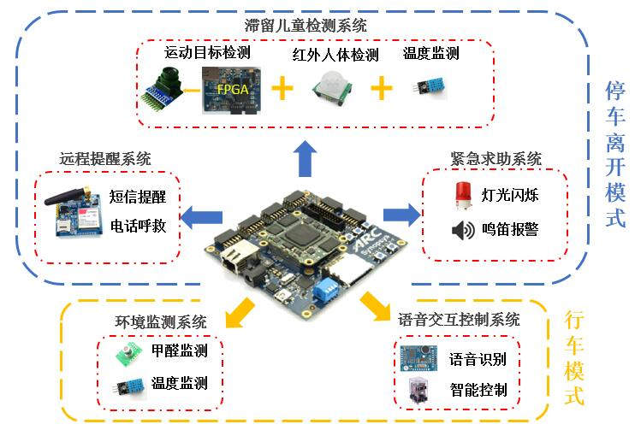
2018 Synopsys ARC Design Competition
3.1 系统架构
© 2018 Synopsys, Inc.

Slide 13
2018 Synopsys ARC Design Competition
3.2 运动目标检测
图像处理流程
算法IP生成
灰度化
C/C++算法
高斯
滤波
高级综合（HLS）
三帧
差分
HDL代码
形态学 处理
IP封装
© 2018 Synopsys, Inc.

Slide 14
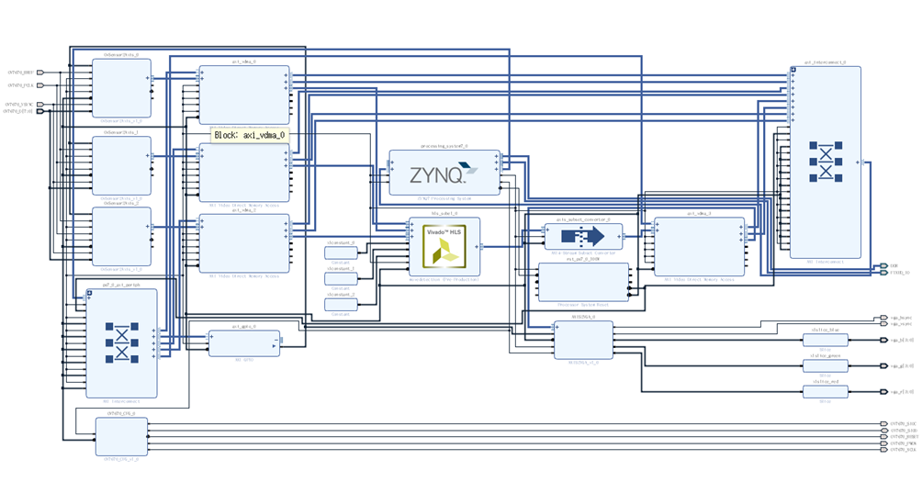
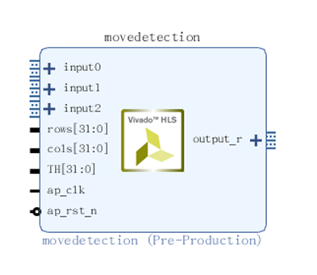
2018 Synopsys ARC Design Competition
3.2 图像处理通路搭建
图像处理通路
视频采集
HLS图像处理IP
VDMA3
运动目标检测IP
OV7670
寄存器配置
VDMA0，VDMA1，VDMA2
VGA输出
© 2018 Synopsys, Inc.

Slide 15
2018 Synopsys ARC Design Competition
3.3 软件设计
© 2018 Synopsys, Inc.

Slide 16
Synopsys ARC Design Competition
Part 4
测试结果
系统测试
作品展示
© 2018 Synopsys, Inc.

Slide 17

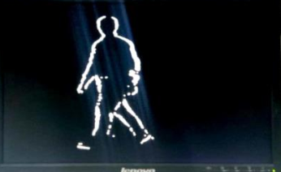
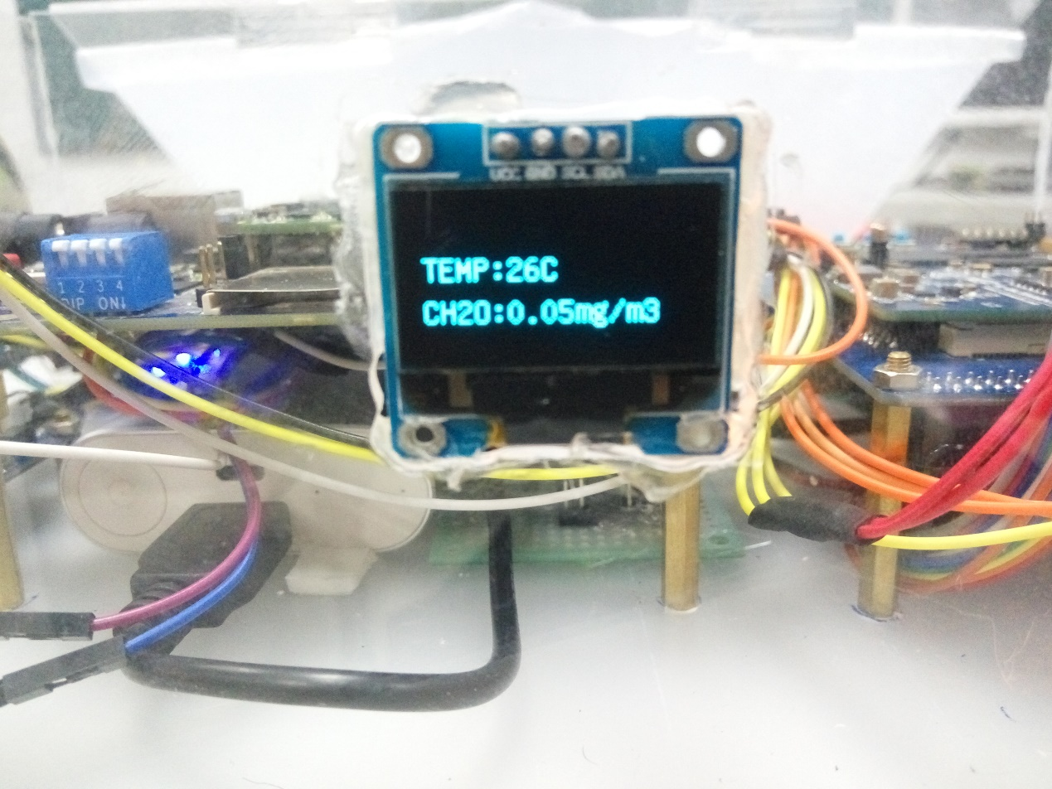
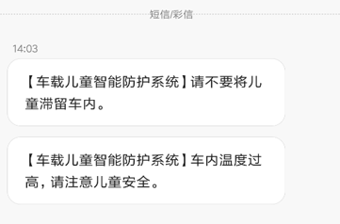
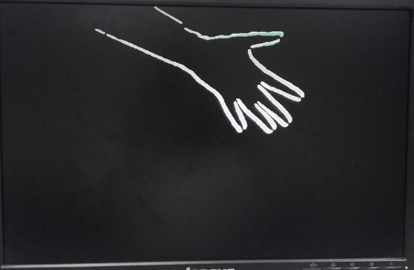
2018 Synopsys ARC Design Competition
4.1 系统测试
目标检测
远程提醒
环境监测
© 2018 Synopsys, Inc.

Slide 18
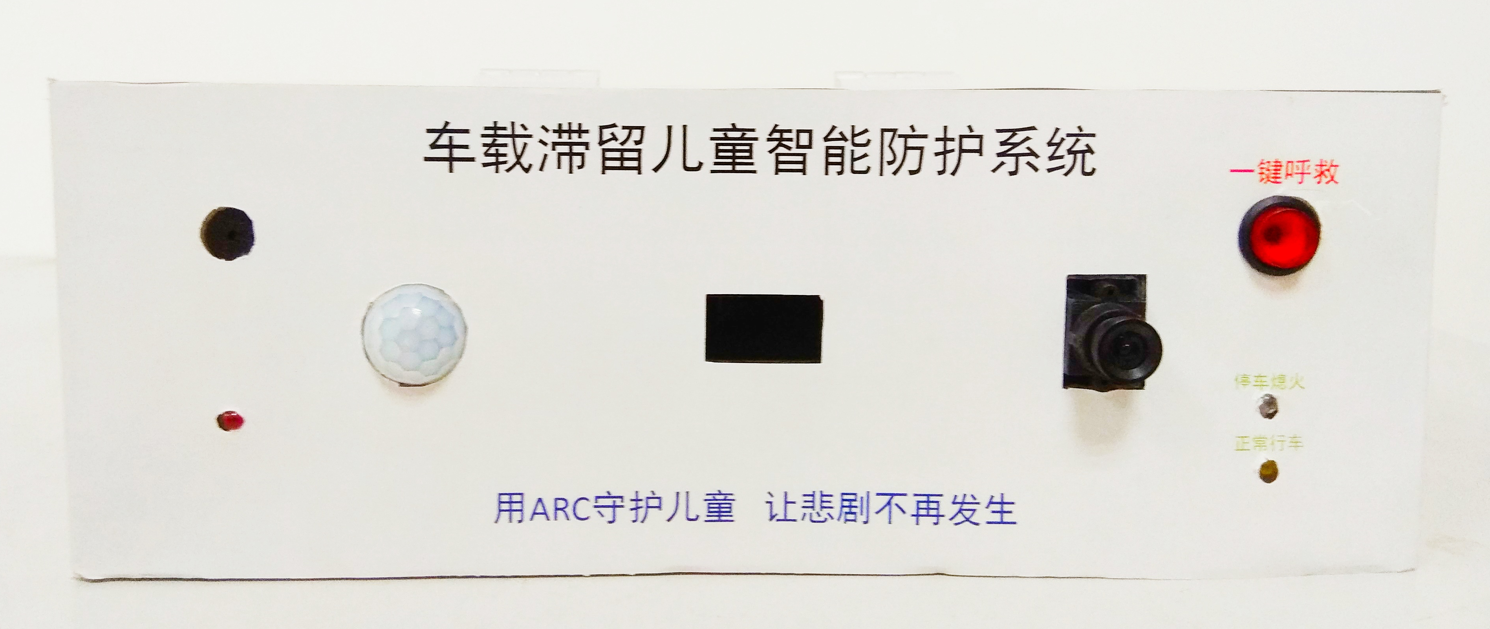
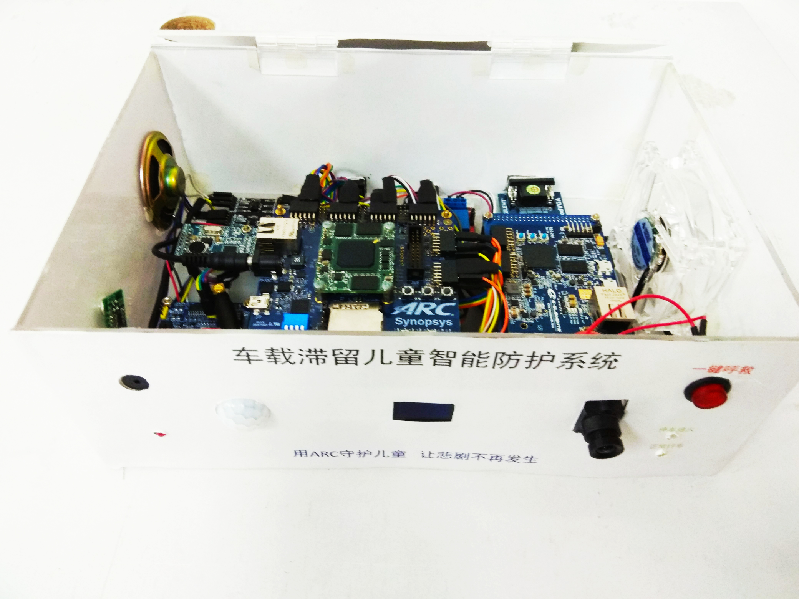
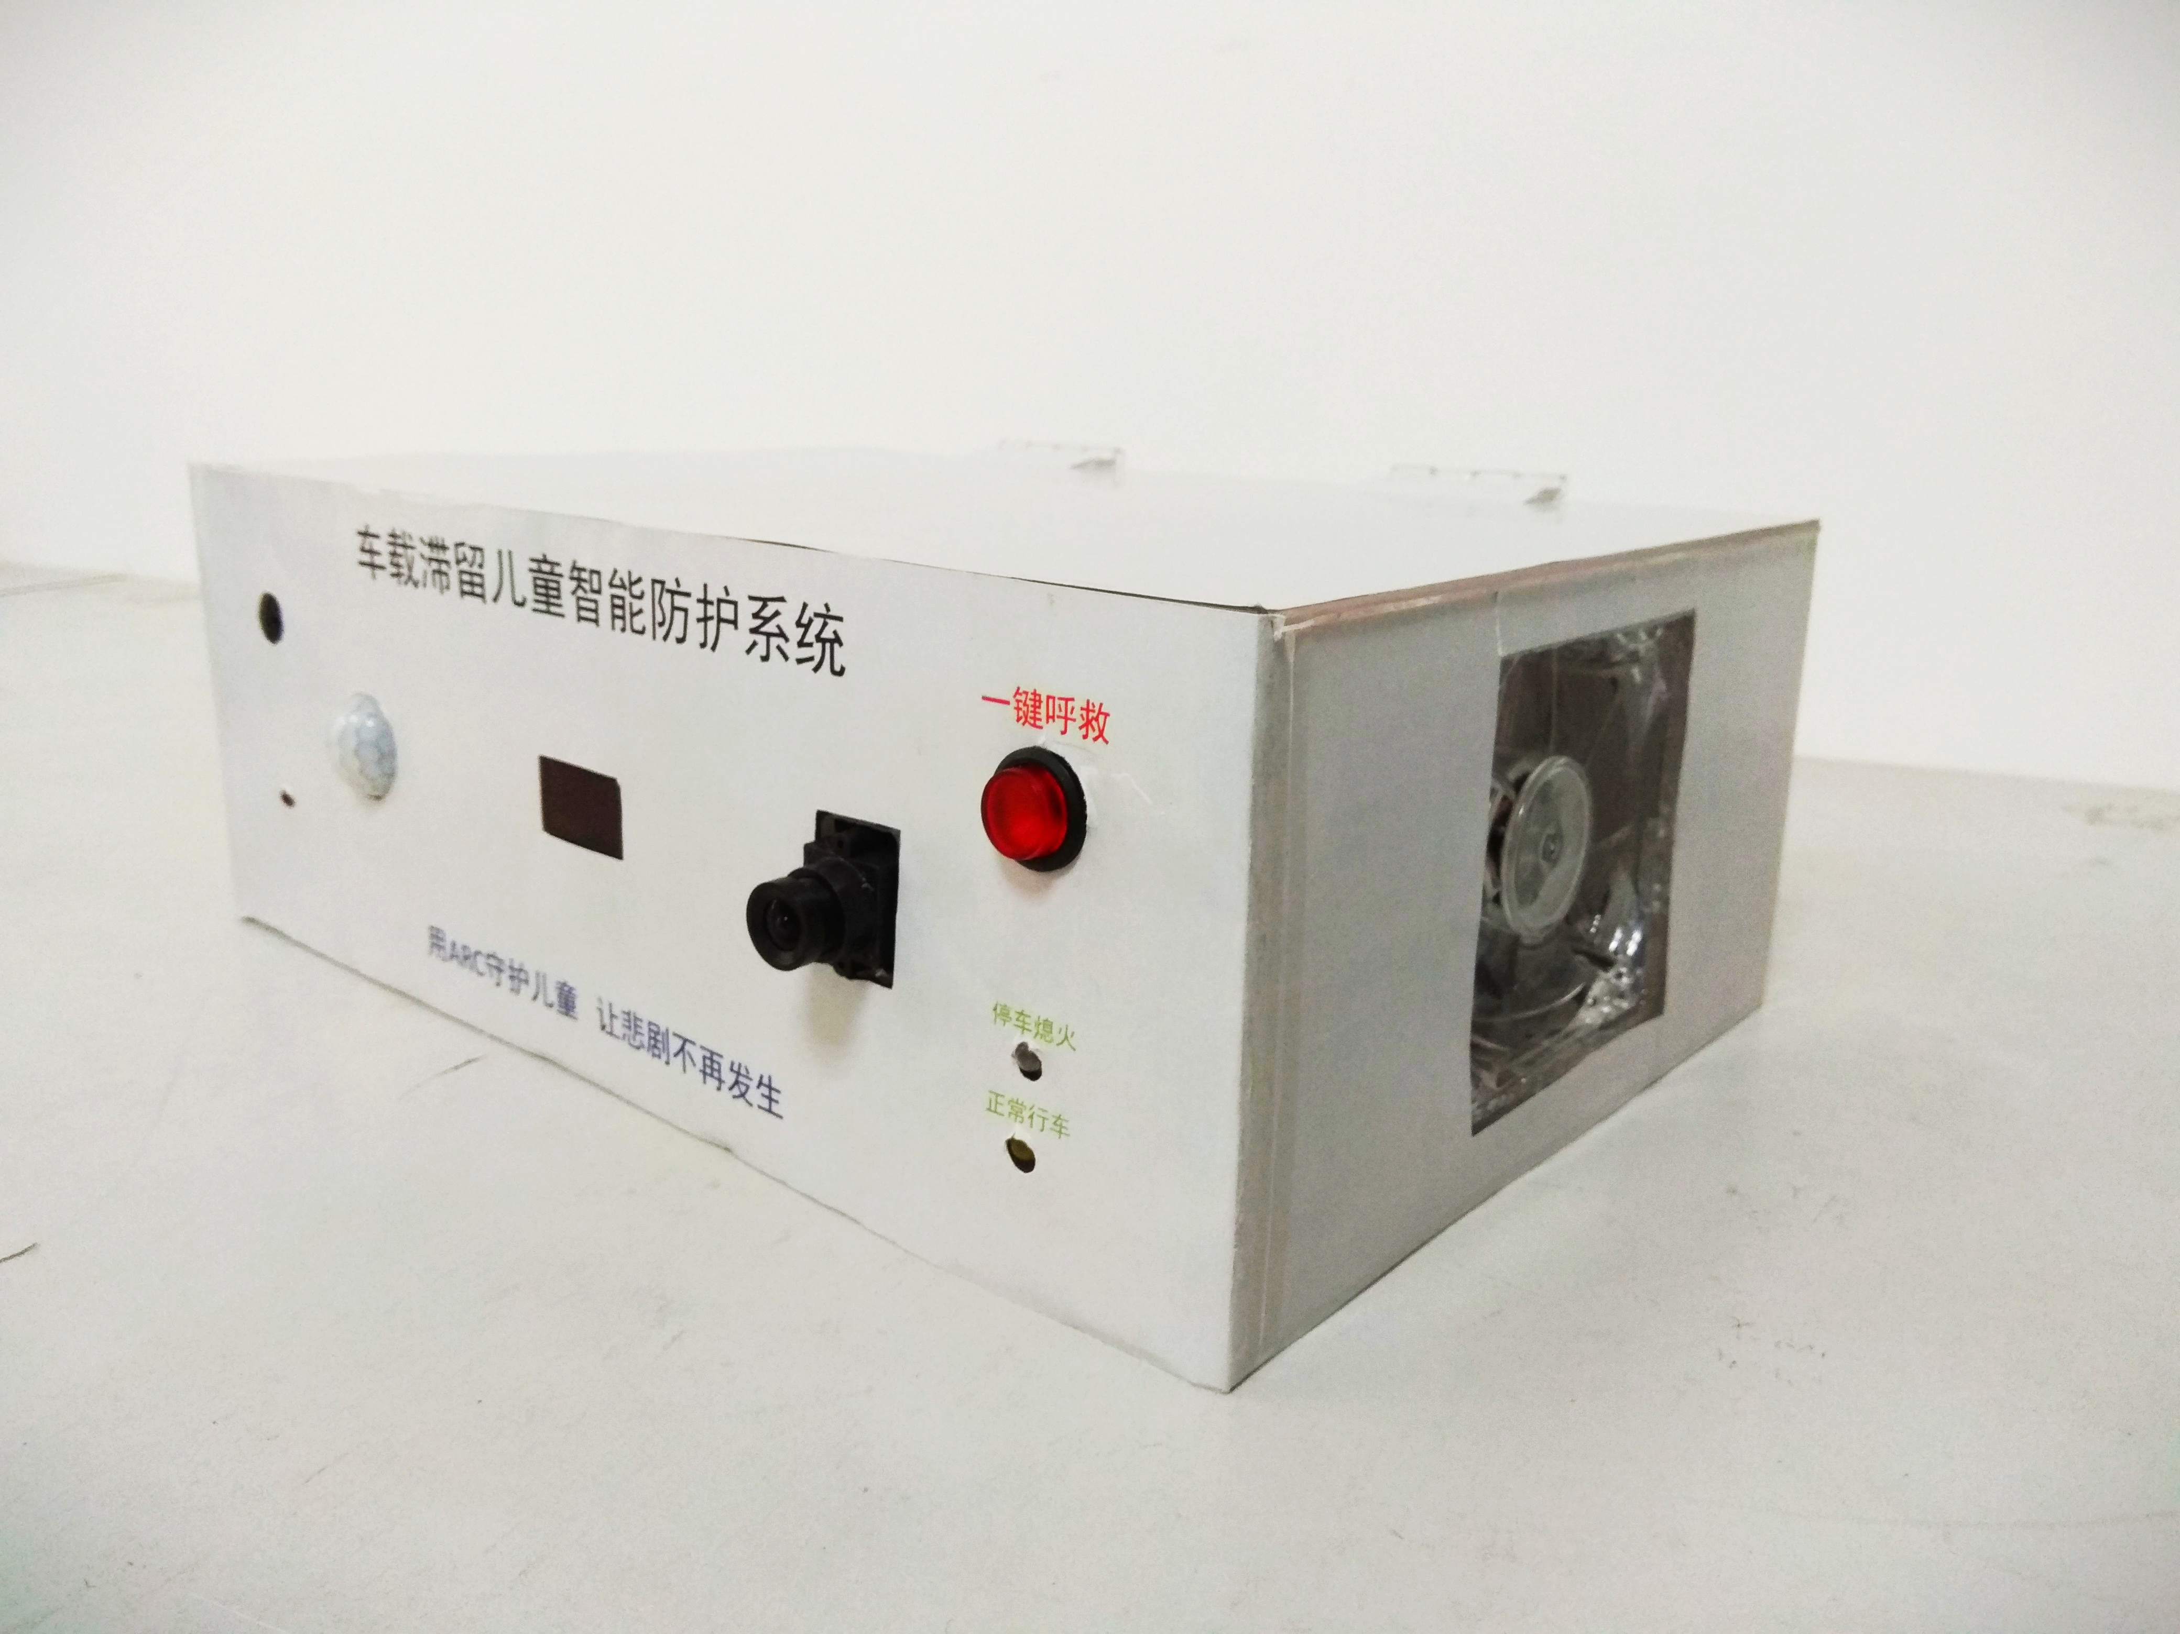
2018 Synopsys ARC Design Competition
4.2 作品展示
© 2018 Synopsys, Inc.

Slide 19
Synopsys ARC Design Competition
Part 5
总结与展望
项目总结
项目展望
© 2018 Synopsys, Inc.

Slide 20
2018 Synopsys ARC Design Competition
5.1 项目总结
将ARC应用于智能汽车产品开发，致力于解决社会痛点问题
“ARC+FPGA”异构平台，通过现代传感器和图像处理算法，相互配合共同实现了多个智能系统。
总结
实现低功耗设计，行车模式与停车模式自动切换。
© 2018 Synopsys, Inc.

Slide 21
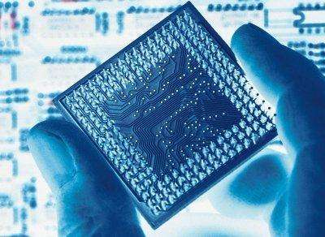
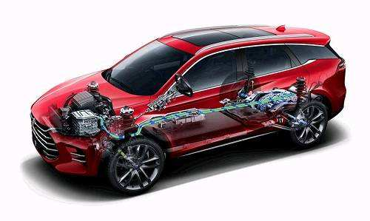
2018 Synopsys ARC Design Competition
5.2 未来展望
系统芯片化
汽车系统融合
© 2018 Synopsys, Inc.

Slide 22
2018 Synopsys ARC Design Competition
车内滞留儿童智能防护系统
用”ARC”守护孩子的安全，让遗憾不再发生
谢谢！
答辩人：郭海 2018年5月
© 2018 Synopsys, Inc.

